Slide 1


t
Powering Your Business Growth

Slide 2

Các kiểu dữ liệu trong Python

Slide 3
Nội dung bài học
Biến & khai báo biến
Các kiểu dữ liệu
Chuyển đổi giữa các kiểu dữ liệu
Số: int, float, complex
Chuỗi: string
Boolean
List
Tuple
Set
Dictionary

Slide 4
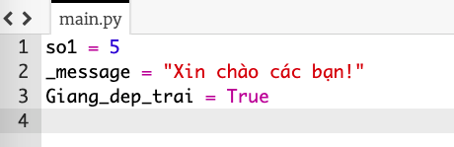

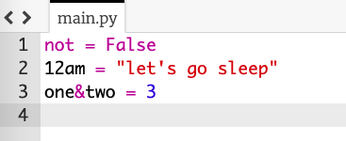

1- Biến & khai báo biến
Biến là một vị trí trong bộ nhớ được sử dụng để lưu trữ dữ liệu (giá trị)
Dùng toán tử = để khai báo và gán giá trị cho biến. Không cần khai báo biến và kiểu biến trước khi sử dụng như 1 số ngôn ngữ khác
Quy tắc đặt tên biến:
Ký tự cho phép: từ a đến z, từ A đến Z, từ 0 đến 9, và dấu gạch dưới (_)
Không được bắt đầu bằng 1 chữ số
Không được trùng với các keyword mặc định: if, else, is, not, def, class…

Slide 5


2- Dữ liệu số
Số nguyên integer (int)
Số thập phân float
Số phức complex

Slide 6
Các phép toán cơ bản
1
Cộng: a + b
5
Luỹ thừa: a ** b
2
Trừ: a - b
6
Chia lấy phần dư: a % b
3
Nhân: a * b
7
Chia làm tròn xuống: a // b
Chia: a / b
8
Làm tròn số: round(x)
Lấy trị tuyệt đối: abs(x)
4
** Có thể sử dụng module math để thực hiện 1 số phép toán mở rộng: floor(), ceil(), sqrt(), log()…

Slide 7
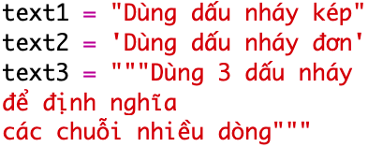
3- Dữ liệu chuỗi String (str)

Slide 8
Ký tự thoát (\)
Dùng ký tự thoát (escape character) để hiển thị 1 số ký tự đặc biệt trong chuỗi
Code | Result | Code | Result
\’ | Single quote | \” | Double quotes
\\ | Backslash | \n | New line
\r | Carriage Return | \t | Tab
\b | Backspace | \f | Form feed
\ooo | Octal value | \xhh | Hex value

Slide 9
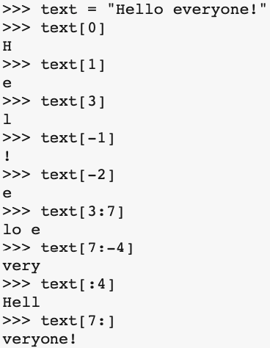
Indexing trong chuỗi
Indexing là kỹ thuật để lấy ra 1 ký tự hoặc một chuỗi ký tự con ở 1 vị trí xác định trong chuỗi cho trước.
Index của ký tự được tính từ 0 khi đếm từ trái sang phải, và tính từ -1 khi đếm từ phải sang trái.
Để lấy 1 chuỗi ký tự con, dùng dấu hai chấm để phân cách giữa index của ký tự đầu và index của ký tự sau ký tự cuối cần lấy trong chuỗi. VD: text[3:7] sẽ lấy chuỗi các ký tự có index là 3, 4, 5, 6.

Slide 10


Ghép chuỗi
Ghép 2 chuỗi bằng toán tử +
Nhân bản 1 chuỗi bằng toán tử *

Slide 11
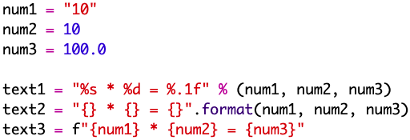
Format chuỗi
Format chuỗi là phương pháp sinh chuỗi động tuỳ thuộc vào giá trị trả về của các biến hoặc hàm khác.
Có 3 cách format chuỗi:
Dùng toán tử %
Dùng phương thức format()
Dùng tiền tố f (python >= 3.6)
=>

Slide 12
Một số phương thức xử lý chuỗi
Phương thức | Mô tả | Phương thức | Mô tả
lower() | Chuyển về chữ thường | upper() | Chuyển về chữ hoa
capitalize() | Viết hoa ký tự đầu và viết thường các ký tự sau | title() | Viết hoa ký tự đầu của mỗi từ và viết thường các ký tự còn lại
strip(‘x’) | Cắt bỏ các ký tự ‘x’ ở đầu và cuối chuỗi | replace(‘abc’, ‘xyz’) | Thay thế chuỗi ‘abc’ thành chuỗi ‘xyz’
find(‘abc’) | Tìm chuỗi ‘abc’ theo chiều từ trái sang phải, trả về index đầu tiên tìm thấy. | rfind(‘abc’) | Tìm chuỗi ‘abc’ theo chiều từ phải sang trái, trả về index đầu tiên tìm thấy.
split(‘x’) | Cắt chuỗi thành 1 list các chuỗi nhỏ với ‘x’ là ký tự phân cách | join(list) | Ghép 1 list các chuỗi nhỏ thành 1 chuỗi lớn với ký tự nối cho trước

Slide 13


4- Boolean
Là kiểu dữ liệu chỉ bao gồm 2 giá trị: True hoặc False.
True tương đương với 1, False tương đương với 0, và có thể thực hiện các phép toán tương tự như kiểu số.
Các kiểu dữ liệu khác có thể được chuyển đổi về dạng boolean bằng cách sử dụng hàm bool(x)

Slide 14


5- List
List là 1 tập hợp các phần tử dữ liệu bất kỳ, có thứ tự xác định và có thể thay đổi.
Cách khai báo 1 list:
Indexing trong list (tương tự chuỗi):

Slide 15
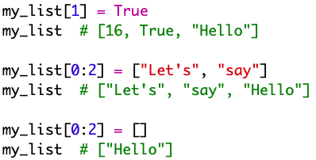
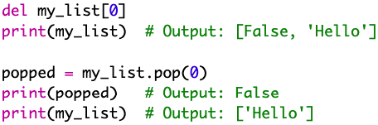
Thay thế và xoá phần tử trong list
Thay thế phần tử trong list
Xoá phần tử trong list

Slide 16
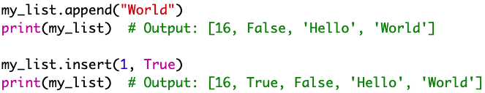
Thêm phần tử vào list

Slide 17

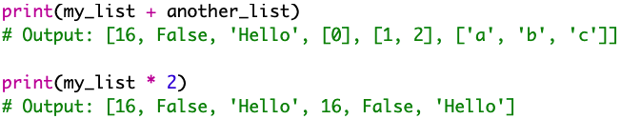
List và toán tử

Slide 18
Một số phương thức của list
Phương thức | Mô tả | Phương thức | Mô tả
append(x) | Thêm phần tử x vào cuối list | extend(list) | Thêm tất cả các phần tử một list vào list cho trước
insert(i, x) | Chèn phần tử x vào trước phần tử có index i trong list | remove(x) | Xoá phần tử x đầu tiên tìm thấy trong list
pop(i) | Lấy phần tử có index i ra khỏi list và trả về phần tử đó | clear() | Xoá tất cả các phần tử trong list
index(x) | Tìm và trả về index của phần tử x đầu tiên tìm thấy trong list. | count(x) | Trả về số lần xuất hiện của phần tử x trong list
sort() | Sắp xếp lại list theo thứ tự tăng dần | reverse() | Đảo ngược lại thứ tự của list

Slide 19
Các hàm python tích hợp với list
Hàm | Mô tả | Hàm | Mô tả
all(list) | Trả về True nếu tất cả các phần tử của list đều là True hoặc list rỗng. | any(list) | Trả về True nếu bất kỳ phần tử nào trong list là True. Nếu list rỗng trả về False.
enumerate(list) | Trả về đối tượng enumerate, chứa index và giá trị của tất cả các phần tử trong list dưới dạng tuple | len(list) | Trả về số phần tử (độ dài) của list
sorted(list) | Trả về list mới đã được sắp xếp theo thứ tự tăng dần | max(list) | Trả về phần tử lớn nhất trong list
min(list) | Trả về phần tử nhỏ nhất trong list | sum(list) | Trả về tổng của các phần tử trong list

Slide 20

Tuple cũng là 1 tập hợp các phần tử dữ liệu có thứ tự giống như list, tuy nhiên khác biệt ở chỗ: tuple có tính bất biến (hashable - immutation).
6- Tuple
Tuple cũng có thể sử dụng indexing, hoặc các toán tử +, * để lấy ra kết quả mong muốn giống như list.
Các hàm build-in của python sử dung với list cũng có thể sử dụng với tuple.

Slide 21

7- Set
Là tập hợp các phần tử duy nhất, không có thứ tự
Các phần tử trong set phải có tính bất biến (immutable - hashable)
Có thể thay đổi, thêm, bớt phần tử trong set

Slide 22
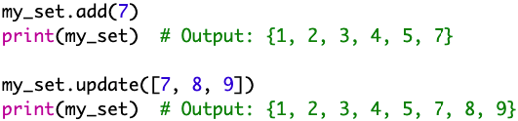
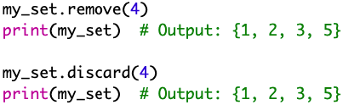
Cập nhật phần tử trong set
Thêm phần tử
Xoá phần tử

Slide 23





Set và các toán tử
Hợp: |
Giao: &
Hiệu: -
Bù: ^

Slide 24
Một số phương thức của set
Phương thức | Mô tả | Phương thức | Mô tả
clear() | Xóa tất cả phần tử của set | difference_update(set) | Xoá các phần tử chung của set này với set so sánh
intersection_update(set) | Xoá các phần tử của set này mà không nằm trong set so sánh | symmetric_difference_update() | Cập nhật set với những phần tử khác nhau của chính nó và set khác
isdisjoint(set) | Trả về True nếu 2 set ko có phần tử chung và ngược lại | issubset(set) | Trả về True nếu set này nằm trong set so sánh
issuperset(set) | Trả về True nếu set này bao gồm set so sánh | pop() | Gỡ bỏ ngẫu nhiên 1 phần tử trong set và trả về phần tử đó
** Các hàm build-in của python sử dụng với list, tuple cũng có thể sử dụng với set, VD: len(), sum(), sorted(), …

Slide 25
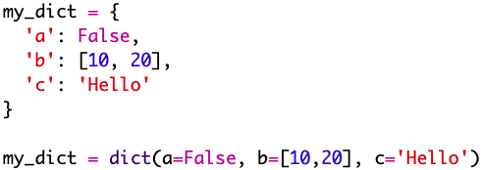
8- Dictionary
Là tập hợp các cặp khóa và giá trị (key và value) không có thứ tự.
Tối ưu khi chứa 1 lượng lớn giá trị mà bạn sẽ không thể biết chính xác index của chúng khi sử dụng list hoặc tuple.
Option 2
35%
Option 1
** Khoá của dictionary phải có tính bất biến (immutable – hashable), còn giá trị có thể là bất kỳ kiểu dữ liệu nào.

Slide 26
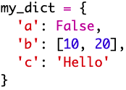

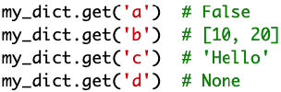
Lấy dữ liệu từ dictionary
Option 2

Slide 27
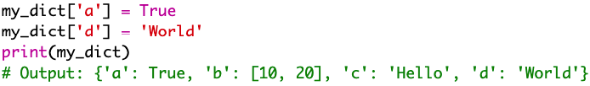



Thay đổi phần tử trong dictionary
1
Thêm & thay đổi phần tử
2
Xoá phần tử

Slide 28
Một số phương thức của dictionary
Phương thức | Mô tả | Phương thức | Mô tả
clear() | Xoá tất cả các phần tử trong dictionary | copy() | Trả về bản sao của dictionary
get(key [, default]) | Trả về giá trị ứng với key, nếu ko tìm thấy key, trả về giá trị default | pop(key [, default]) | Xoá phần tử tương ứng với key và trả về giá trị của key vừa xoá
popitem() | Xoá 1 phần tử ngẫu nhiên và trả về cặp giá trị (key, value) | items() | Trả về 1 list các tuple, mỗi tuple có dạng (key, value)
keys() | Trả về 1 list chứa tất cả các key | values() | Trả về 1 list chứa tất cả các value
update(dict) | Cập nhật dictionary với các khoá, giá trị từ 1 dictionary khác | setdefault(key [,default]) | Trả về giá trị của key nếu đã tồn tại key đó, hoặc thêm mới key với giá trị default nếu chưa tồn tại và trả về default
Option 2
** Các hàm build-in của python sử dụng với list, tuple, set cũng có thể sử dụng với dictionary, tuy nhiên sẽ chỉ xử lý qua các key mà không qua các value.

Slide 29
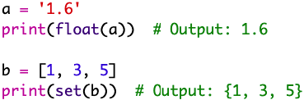
9- Chuyển đổi giữa các kiểu dữ liệu
Có thể chuyển đổi giữa các kiểu dữ liệu khác nhau bằng cách sử dụng hàm khởi tạo của kiểu dữ liệu muốn chuyển đổi sang (như int() - số nguyên, float() - số thập phân, str() - chuỗi,...), và truyền vào hàm đó giá trị cần chuyển đổi. VD:
Tuy nhiên, không phải kiểu dữ liệu nào cũng có thể chuyển đổi sang kiểu dữ liệu khác, và không phải giá trị nào cũng có thể chuyển đổi sang kiểu dữ liệu khác, mà phải tuân theo các quy tắc nhất định.

Slide 30
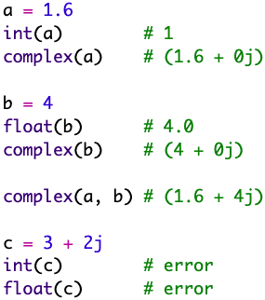
Chuyển đổi dữ liệu số
Giữa các kiểu số với nhau
Integer
Float
Complex
Chuyển sang boolean
bool(x) = False nếu giá trị x bằng 0
bool(x) = True nếu giá trị x khác 0

Slide 31



Chuyển đổi dữ liệu chuỗi
Tất cả các dữ liệu khác đều có thể chuyển sang dạng chuỗi bằng hàm str()
Sang dữ liệu số
Sang dữ liệu kiểu tập hợp
Có thể chuyển sang list, tuple hay set:
Không thể chuyển sang dict
Sang integer:
Sang float:
Không thể chuyển sang complex
bool(text) = False nếu giá trị text bằng ”” (chuỗi rỗng)
bool(text) = True nếu giá trị text khác “” (chuỗi rỗng)
Chuyển sang boolean

Slide 32

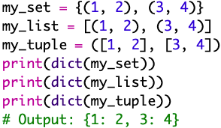
Chuyển đổi dữ liệu tập hợp
Dictionary có thể chuyển đổi sang list, tuple hay set, tuy nhiên chỉ tạo ra tập hợp các key, các value bị bỏ qua. VD
List, tuple hay set có thể chuyển đổi sang dictionary, tuy nhiên mỗi phần tử trong list, tuple hay set đó phải là 1 list hoặc tuple con gồm 2 phần tử: key, value. VD:
Giữa các kiểu tập hợp
List
Tuple
Set
Dictionary

Slide 33
Chuyển đổi dữ liệu tập hợp
Chuyển sang boolean
bool(collection) = False nếu collection rỗng
bool(collection) = True nếu collection có phần tử

Slide 34
THANK YOU!
Powering Your Business Growth

